Slide 1
МАГИЯТА НА СЛОВОТО
ОУ „Отец Паисий“ – гр. Кнежа

Slide 2
ОУ „Отец Паисий“ – гр. Кнежа е иновативно училище за втори път. Иновацията, която избрахме се нарича „Магията на словото“ и обхваща ученици от начален етап на основното образование. Тя включва провеждане на интердисциплинарни уроци по български език и литература.

Slide 3
Основният ни мотив е привличане и задържане на учениците в училище. С реализирането на иновацията ще мотивираме учениците да продължат обучението си при нас. Стремежът ни е към намаляване дела на отпадналите от образователната система ученици. Искаме да внедрим иновативна обучителна система, защото тя е гъвкава и мотивираща, провокира интереса на учениците и ги стимулира за постигане на по-голям успех.

Slide 4
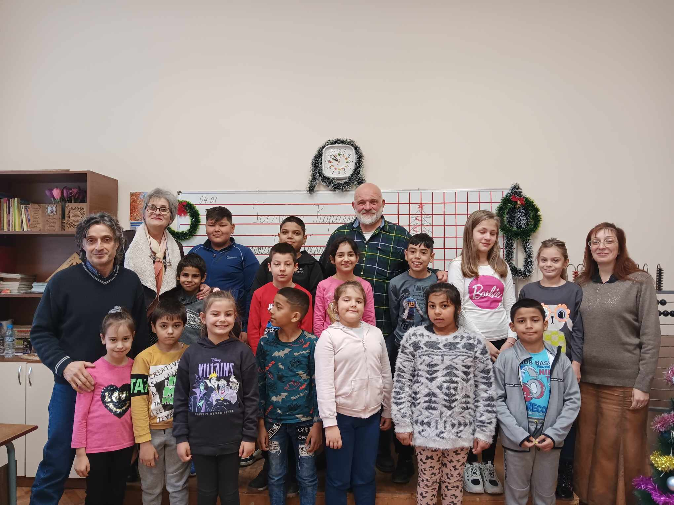
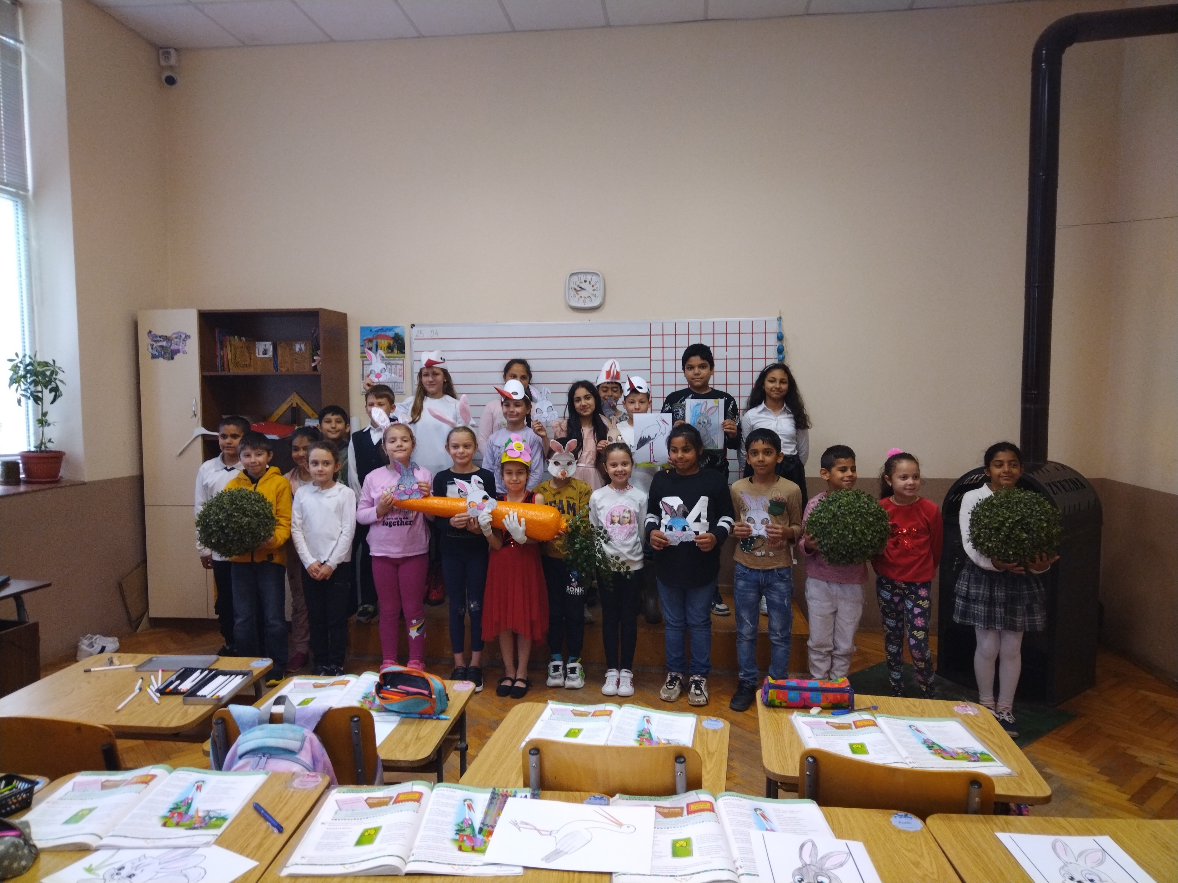
Планираме всяка от четирите учебни години да включваме по една иновативна паралелка, от I до IV клас. През 2023/2024 година започнахме с II клас.

Slide 5
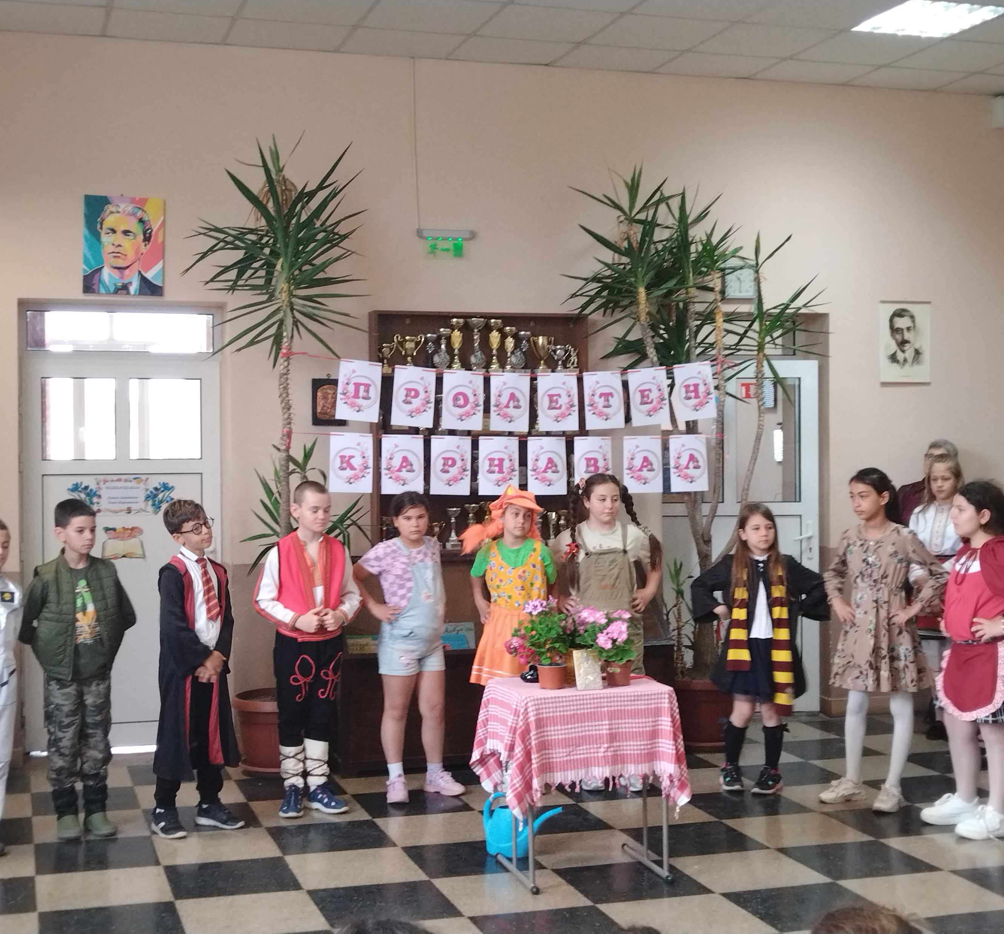
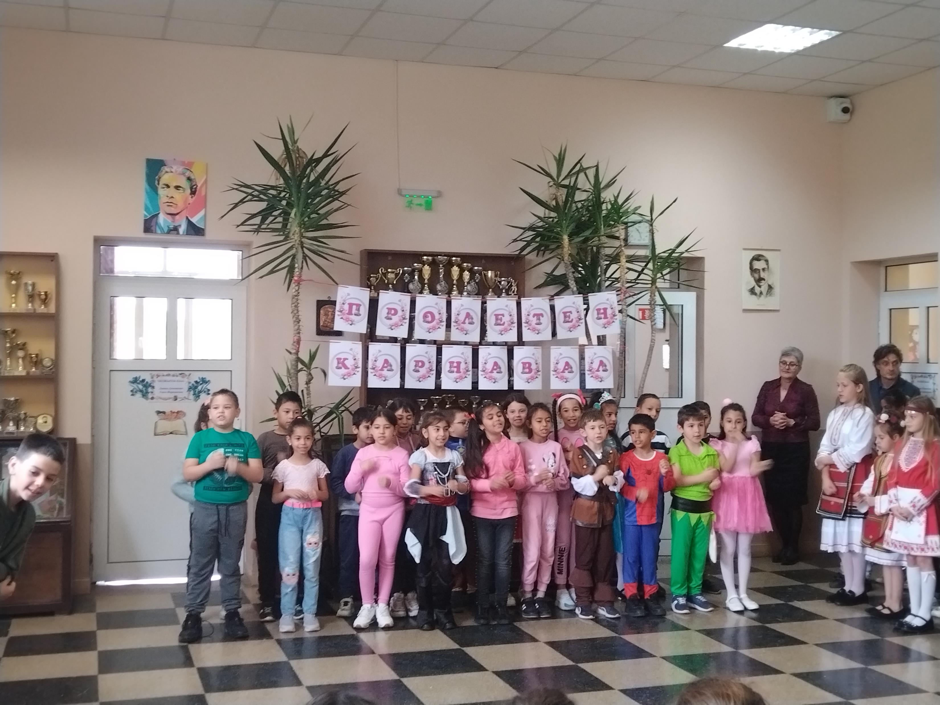
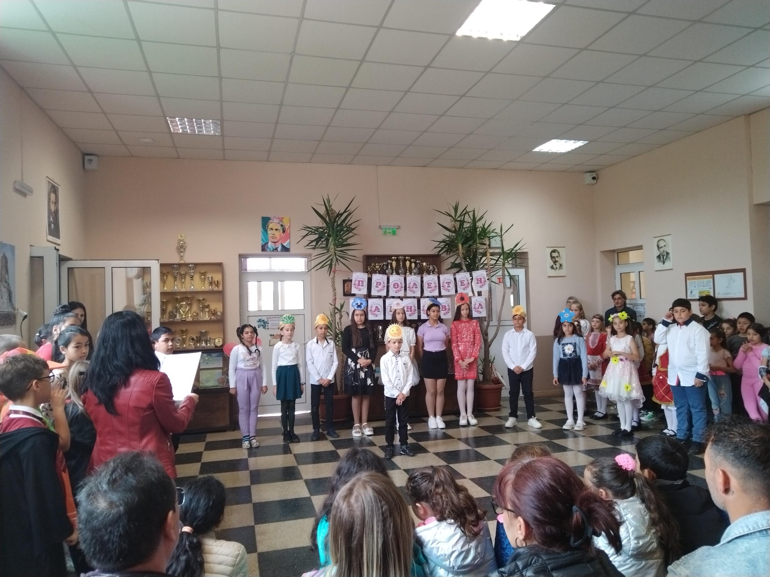

Slide 6
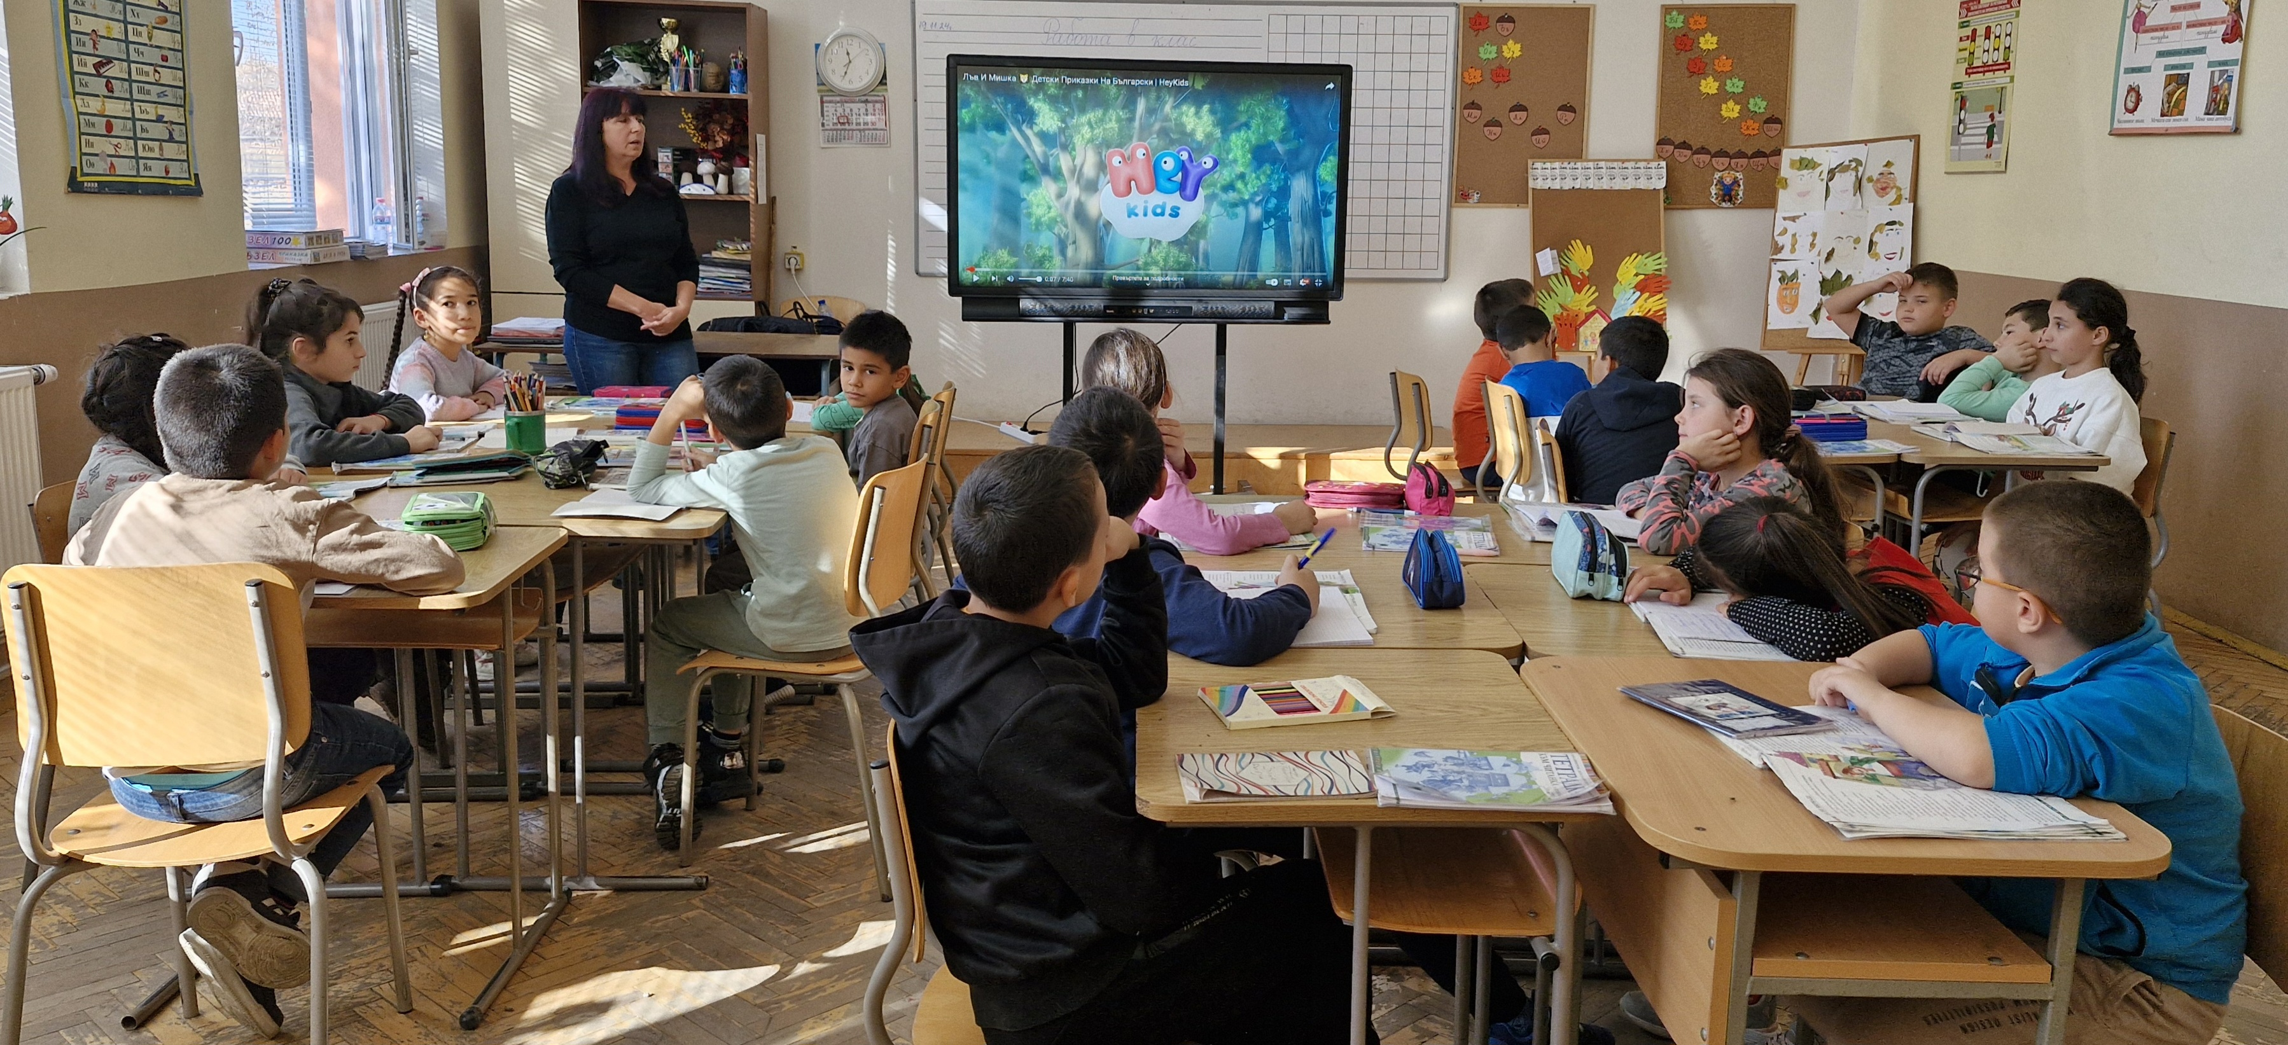
Тази година иновацията се реализира с учениците от II и III клас.
Урок на тема „Моите любими приказки“ представиха нашите второкласници. В него бяха обединени три учебни предмета: Български език, Математика и Изобразително изкуство.

Slide 7
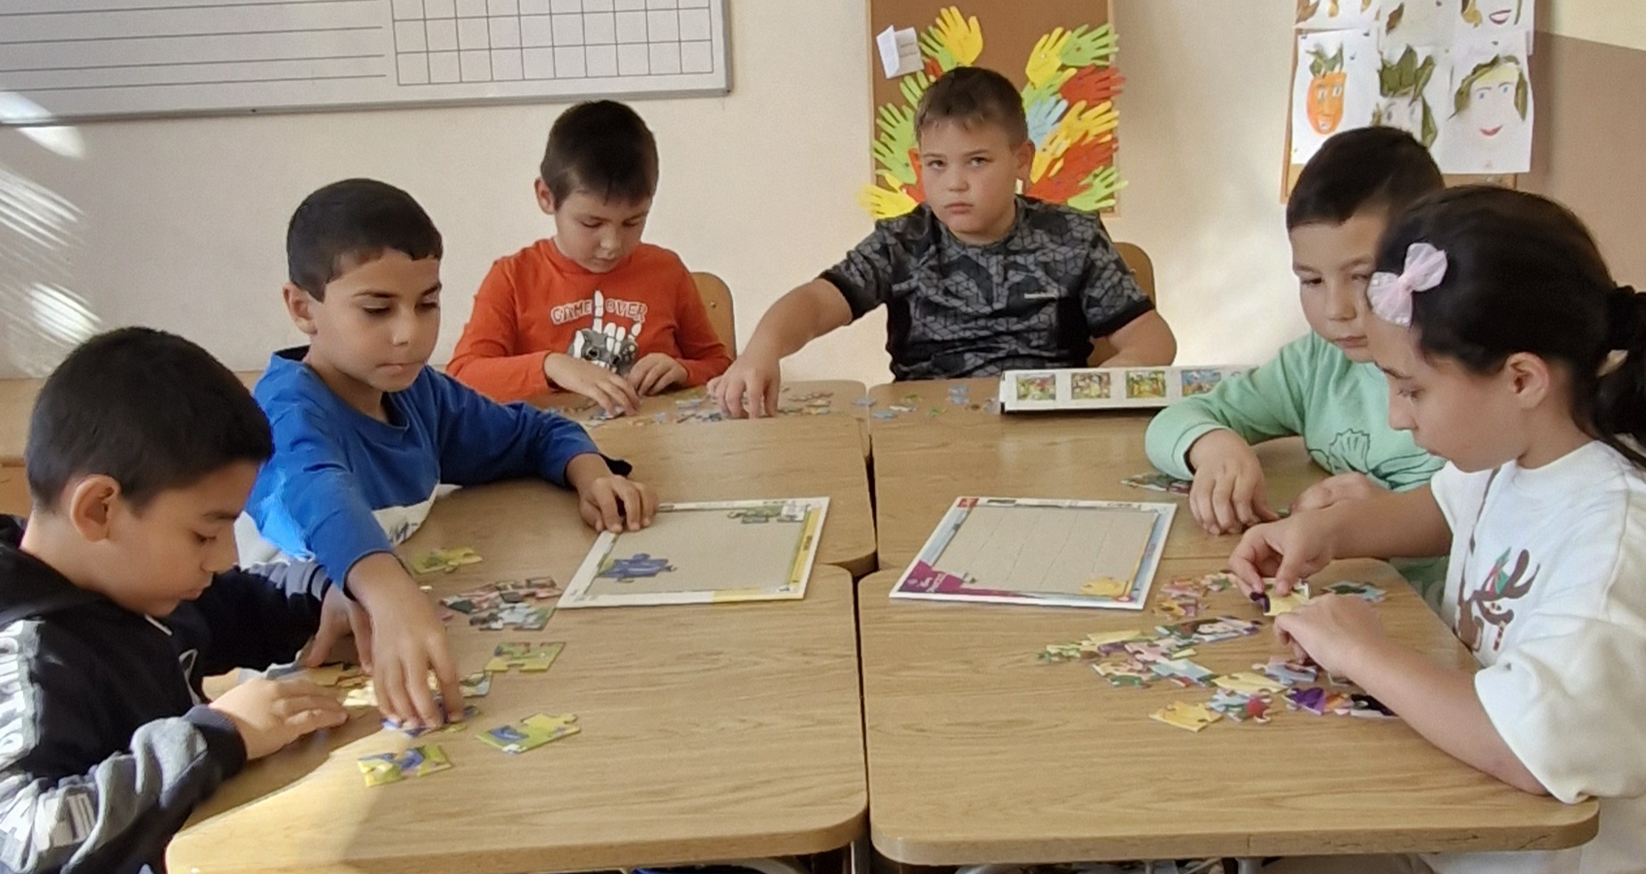
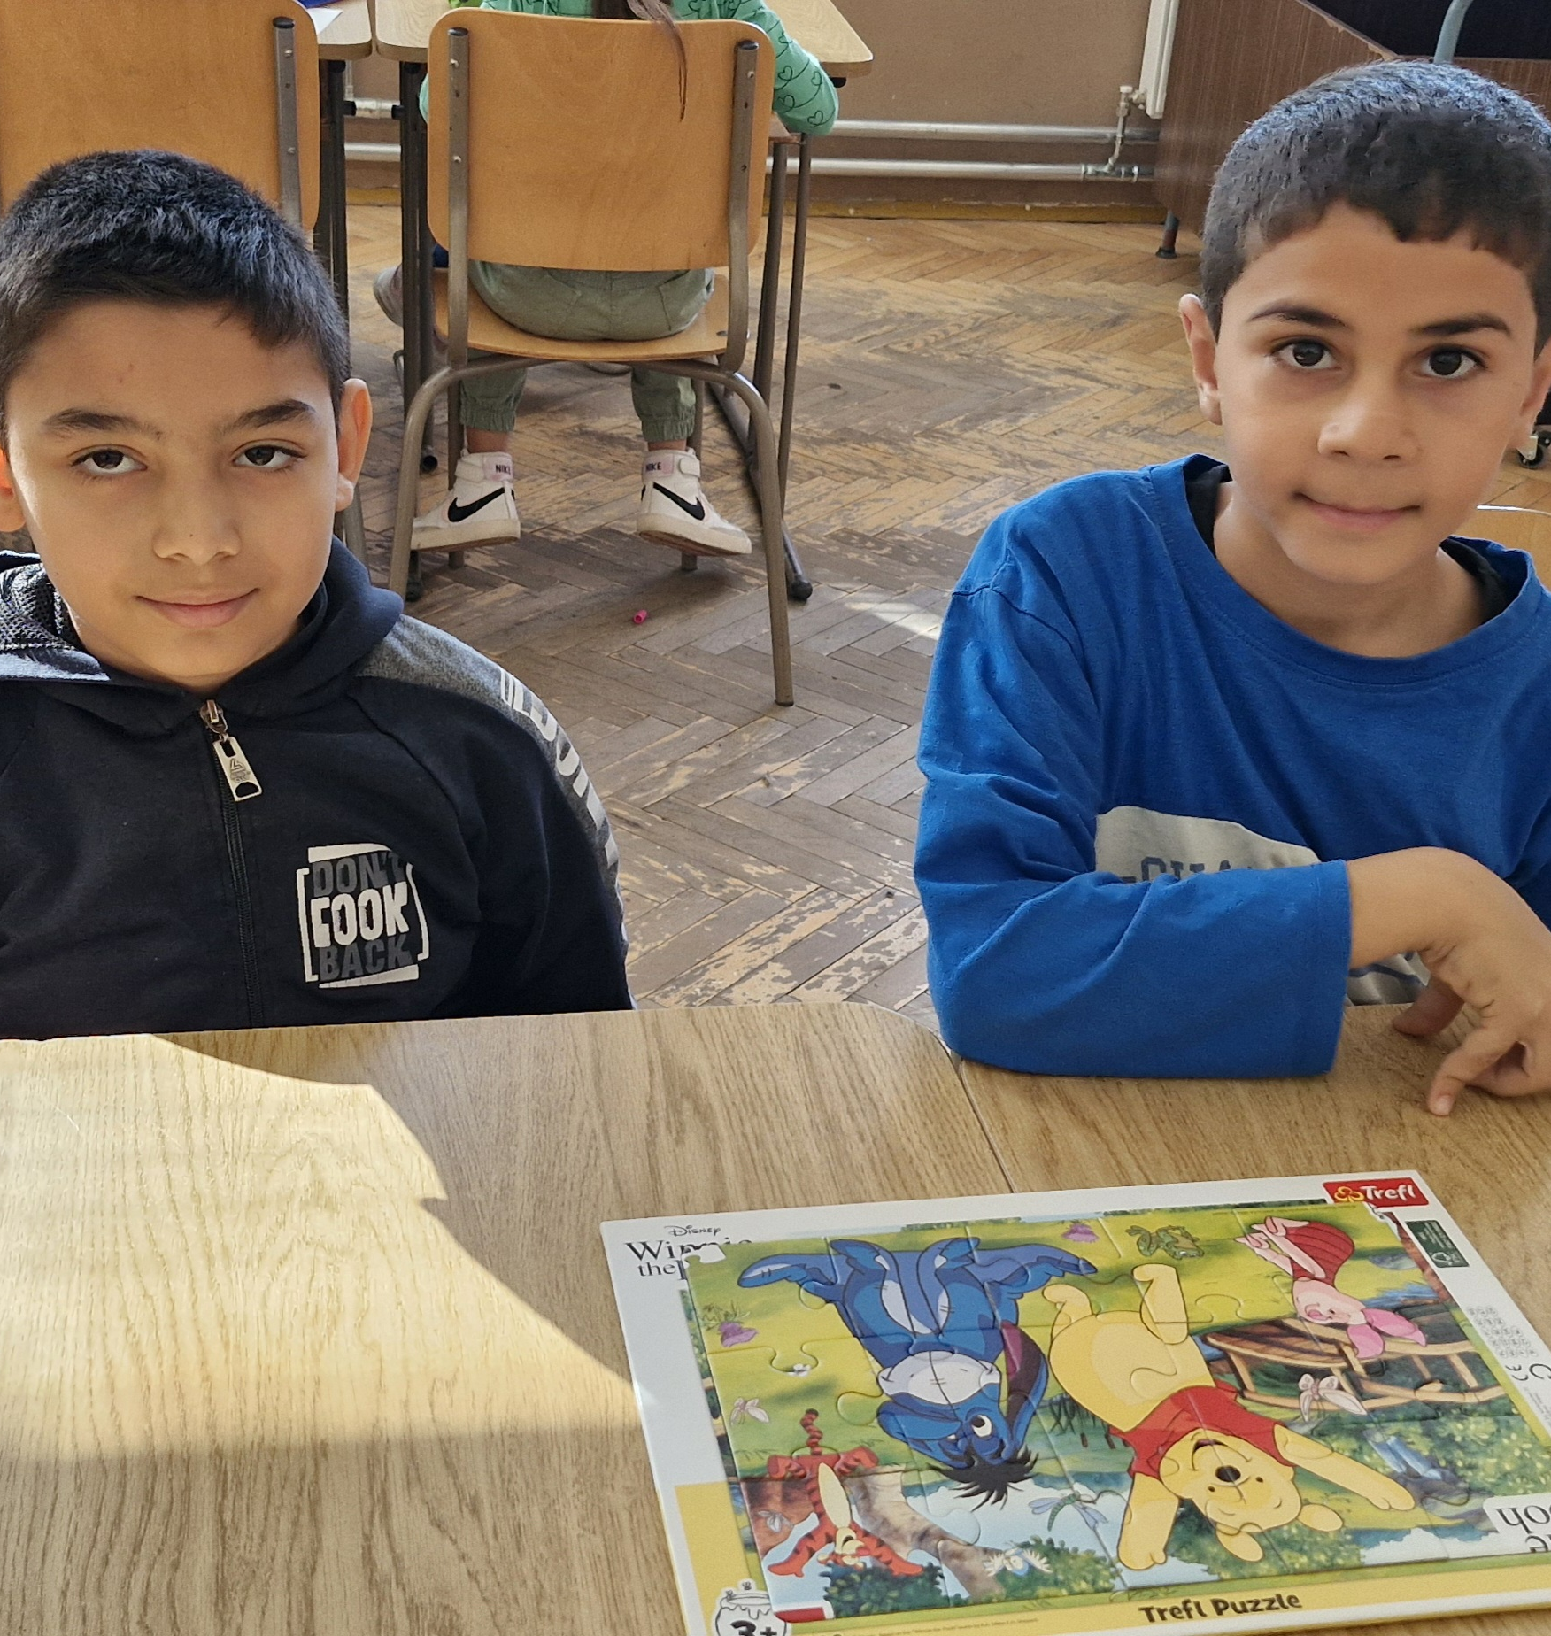
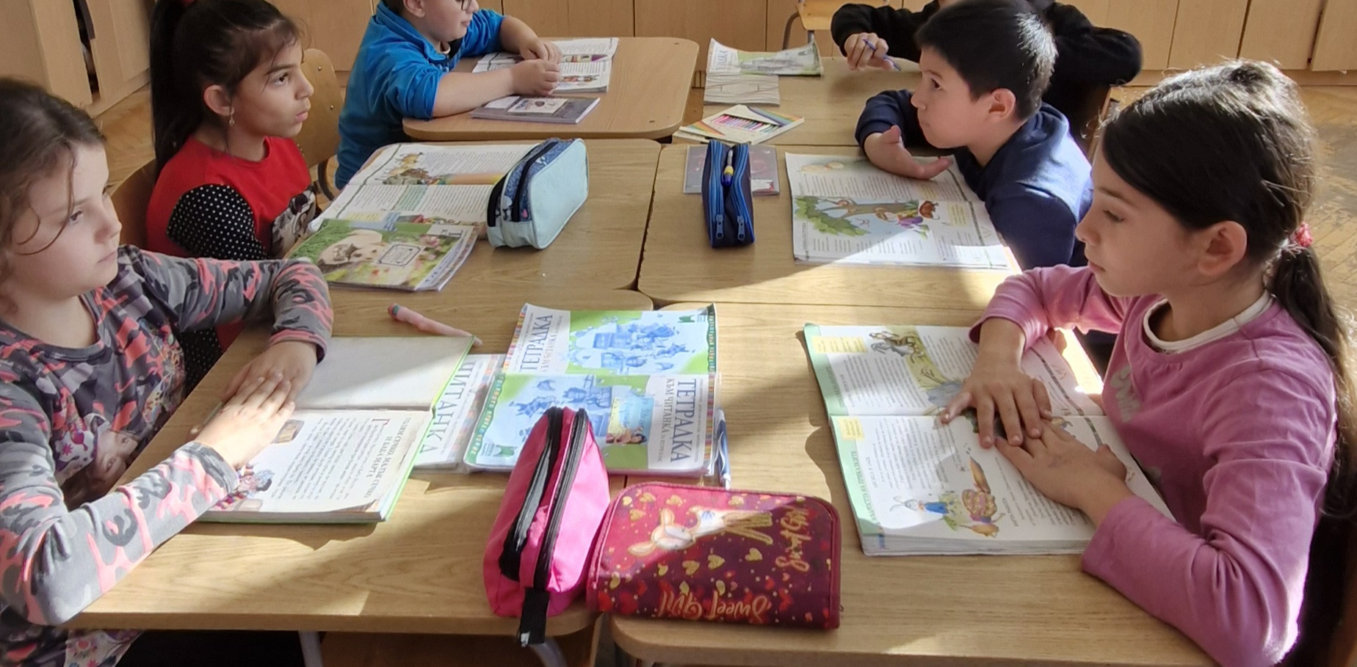

Slide 8
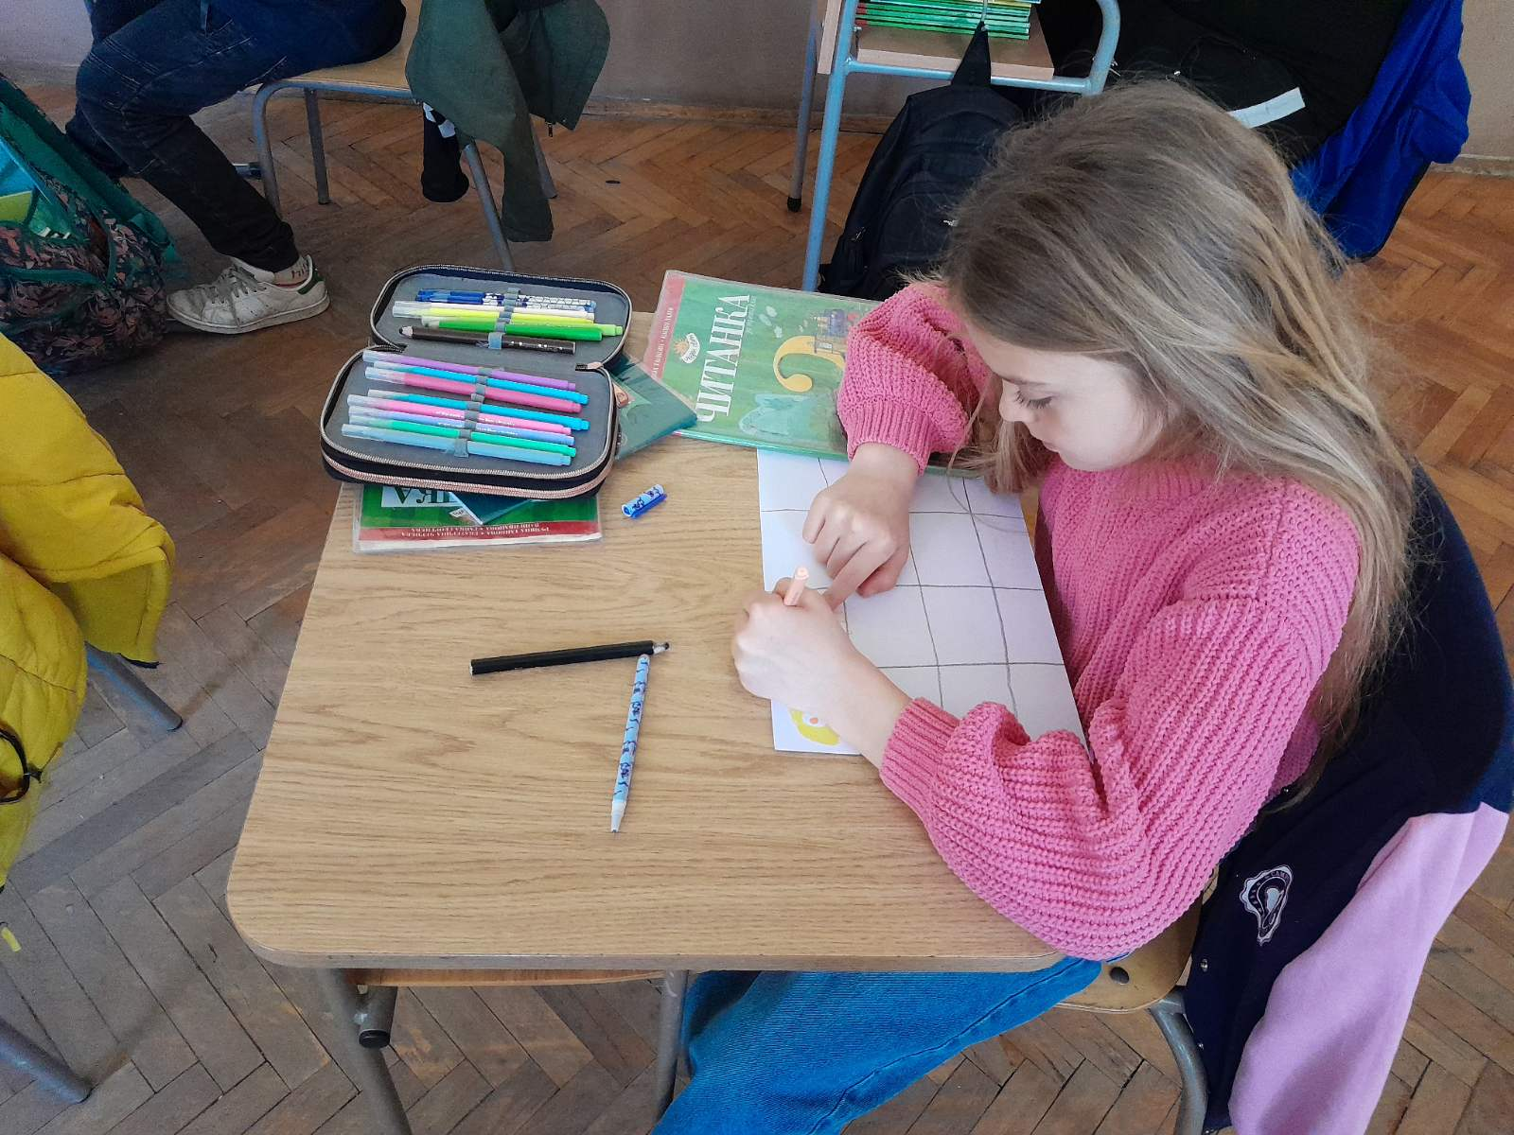
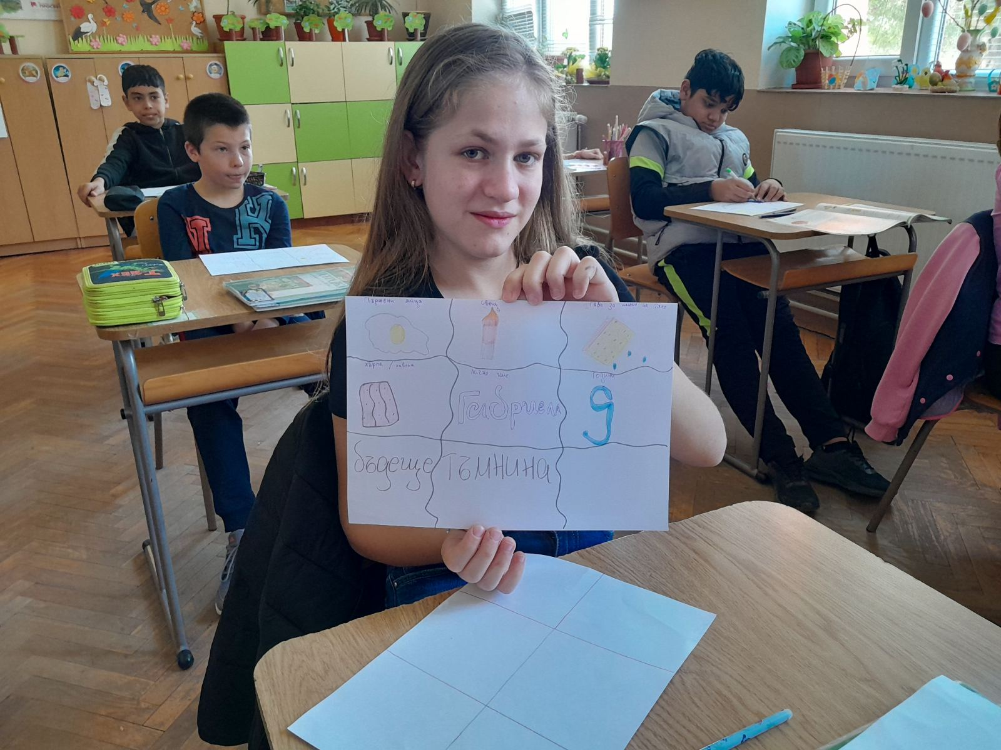
Интердисциплинарен урок в III клас – „Пословици, поговорки, гатанки“

Slide 9
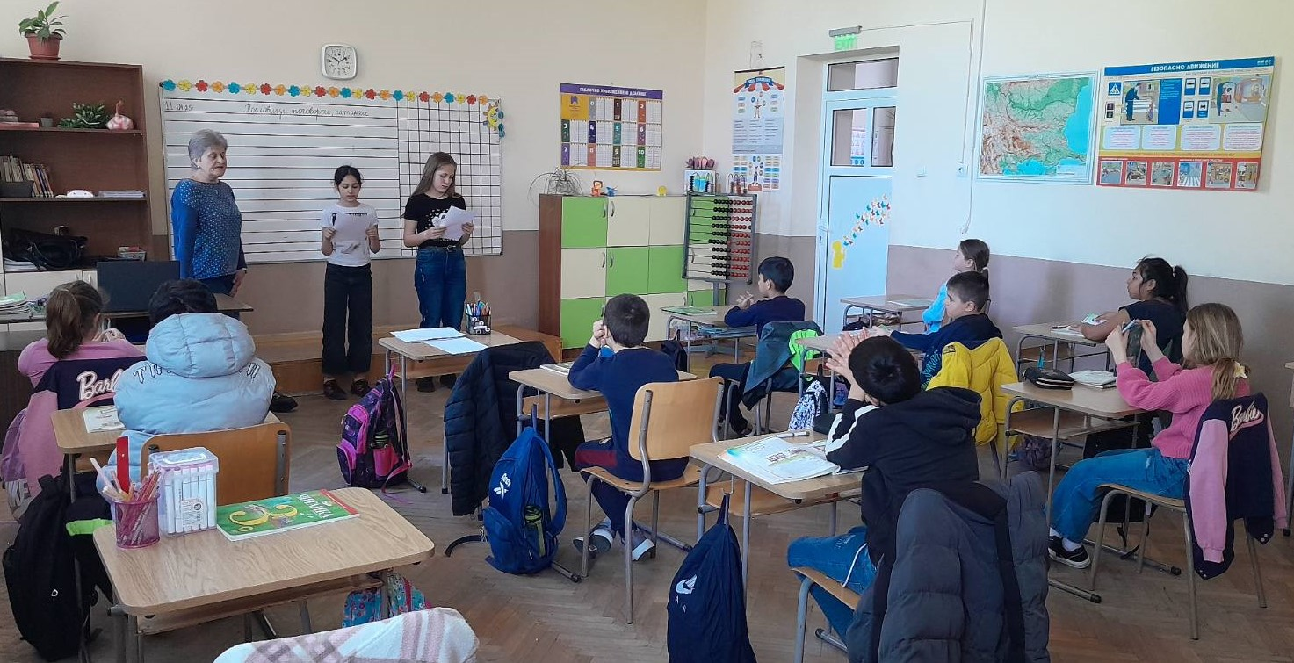
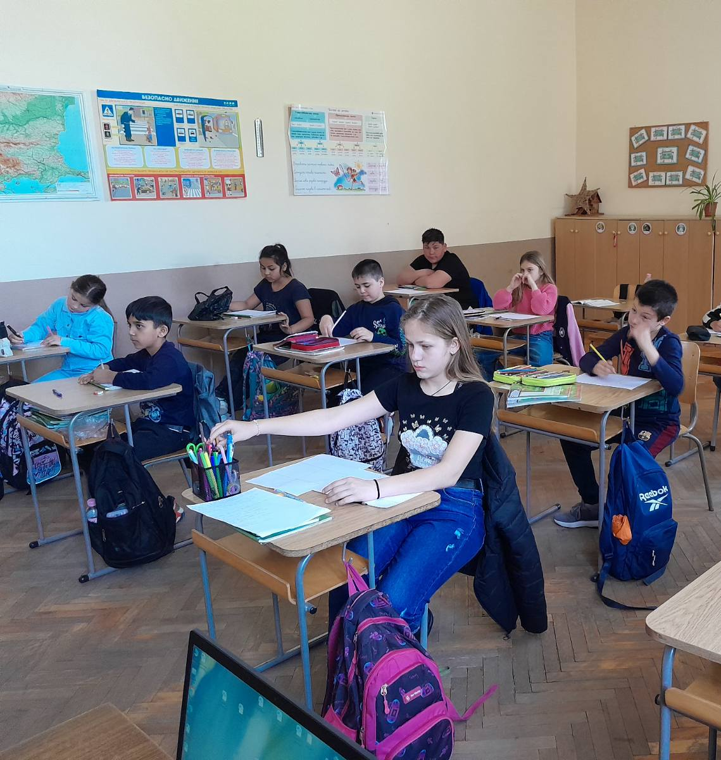
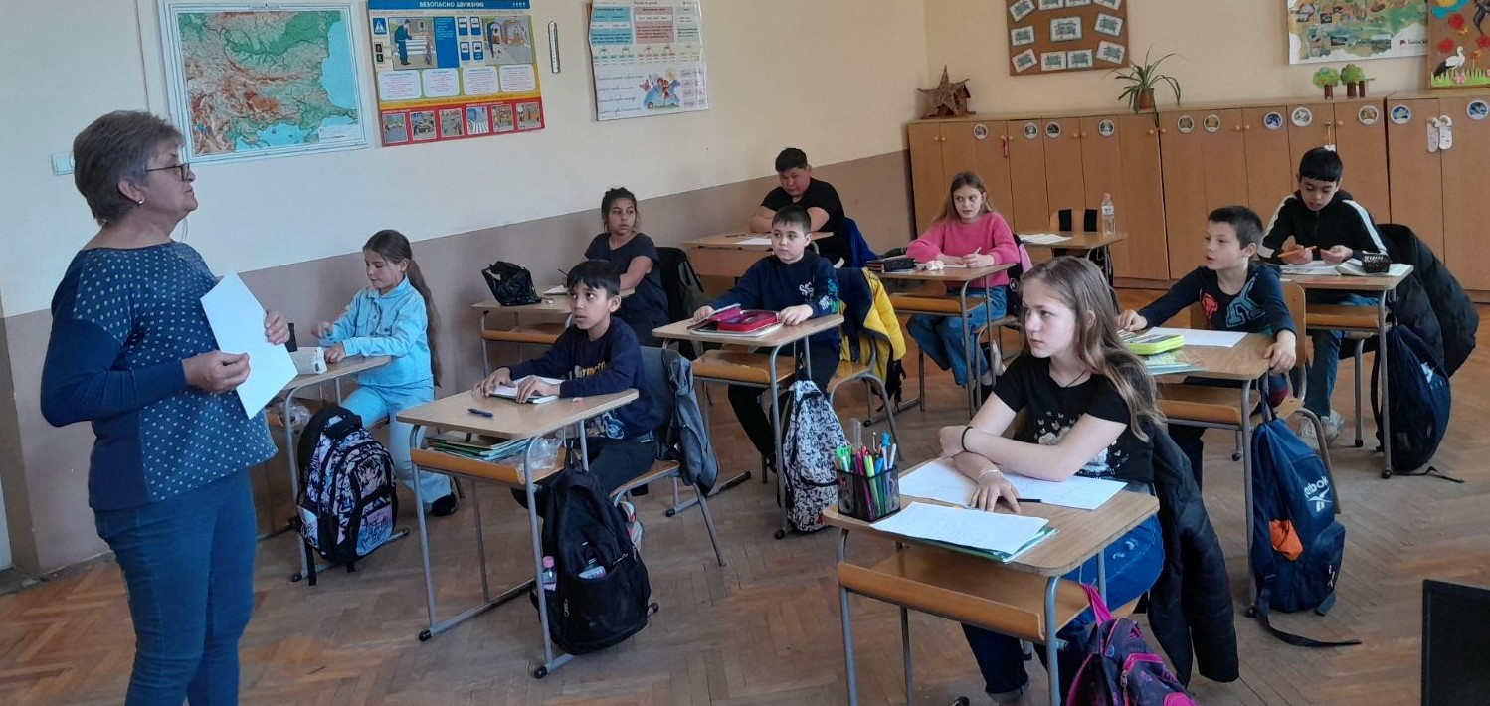

Slide 10
През третата година ще се включат II, III и IV клас, през четвъртата – I, II, III и IV клас. Иновацията позволява на учениците да участват активно в обучението, да проявяват творчество и да придобиват умения за критично мислене, концентрация, любознателност и повишава самочувствието им. Тази иновативна система позволява на всеки ученик да усвои материала, като намалява до минимум нивото на раздразнение, изгубване на интерес, или отпадане от учебен процес.

Slide 11
Благодарим за вниманието!

